Slide 1
CI/CD z GitHub Actions in AWS EC2
Postavitev Node.js aplikacije na strežnik v oblaku
Node.js
AWS EC2
GitHub Actions
PM2 + Nginx
Tim Slana - Računalništvo v oblaku in mobilne rešitve

Slide 2
Namen in cilji projekta
Osnovni prikaz poti od kode do delujoče spletne aplikacije na AWS
Namen projekta je bil pripraviti preprosto Node.js aplikacijo in prikazati, kako se spremembe kode samodejno objavijo na AWS EC2 strežnik.
1
EC2 strežnik
zagon virtualnega strežnika v oblaku
2
SSH dostop
varno povezovanje s ključem
3
Nginx + PM2
javni dostop in stabilen proces
4
GitHub Actions
samodejna objava ob pushu na main

Slide 3
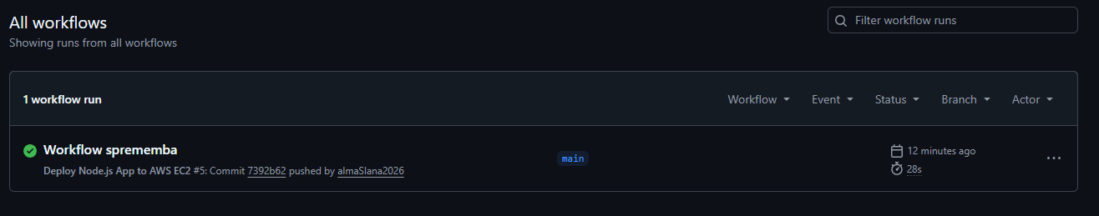
Celoten potek rešitve
Razvoj, objava in dostop do aplikacije
Razvijalec
GitHub
Actions
AWS EC2
Uporabnik
spremeni kodo
repozitorij
CI/CD workflow
strežnik
brskalnik
GitHub Actions po vsakem potisku kode na vejo main prek SSH poveže repozitorij s strežnikom, posodobi datoteke, namesti odvisnosti in ponovno zažene aplikacijo.

Slide 4
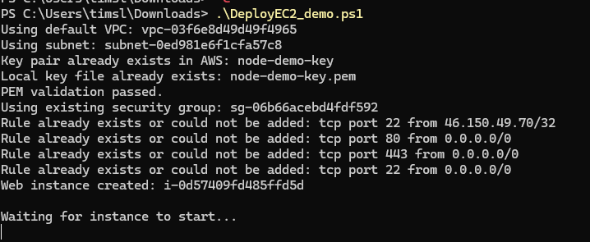
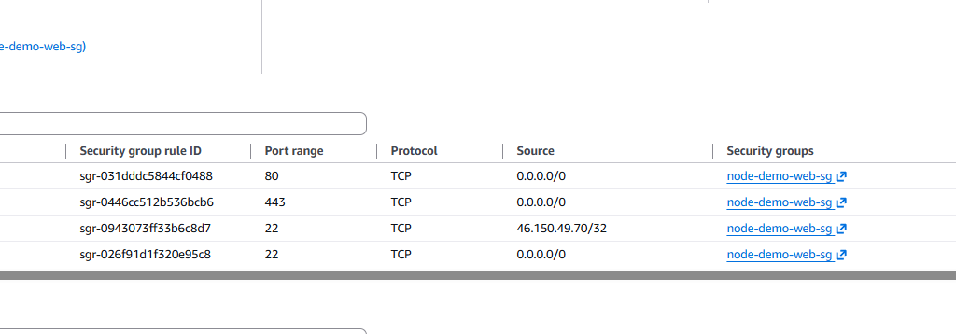
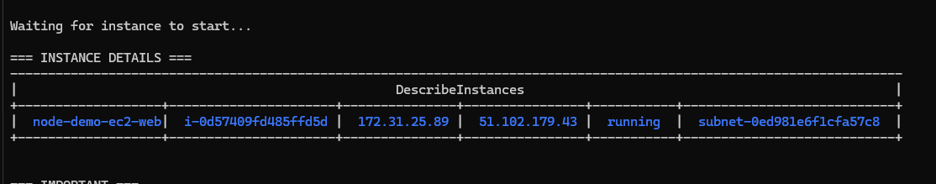
AWS EC2 in omrežna pravila
Uporabljen je bil obstoječi VPC, obstoječe podomrežje in ena javna EC2 instanca
Skripta omogoča ponovni zagon: če ključ ali varnostna skupina že obstajata, ju ponovno uporabi. Nova instanca dobi javni IP naslov, ki se nato uporabi v brskalniku in v GitHub Secrets.
SSH 22
HTTP 80
HTTPS 443

Slide 5
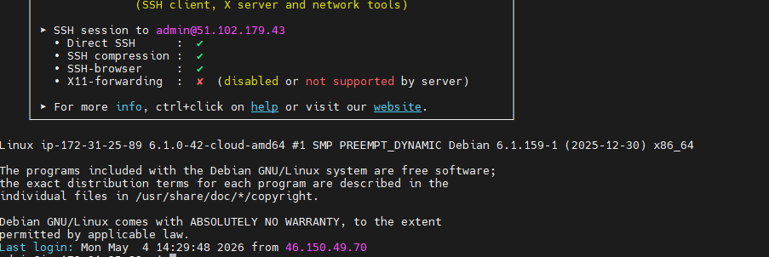
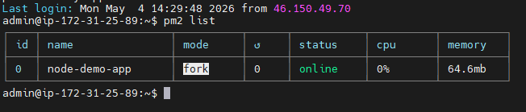
Priprava strežnika
Na EC2 instanci so nameščena orodja za izvajanje in objavo aplikacije
Git
prenos kode iz repozitorija
Node.js + npm
izvajanje aplikacije in odvisnosti
PM2
aplikacija teče v ozadju
Nginx
reverse proxy z vrat 80 na 3000
Preverjanje s terminalom potrdi uspešno SSH povezavo in delujoč proces node-demo-app v PM2.

Slide 6
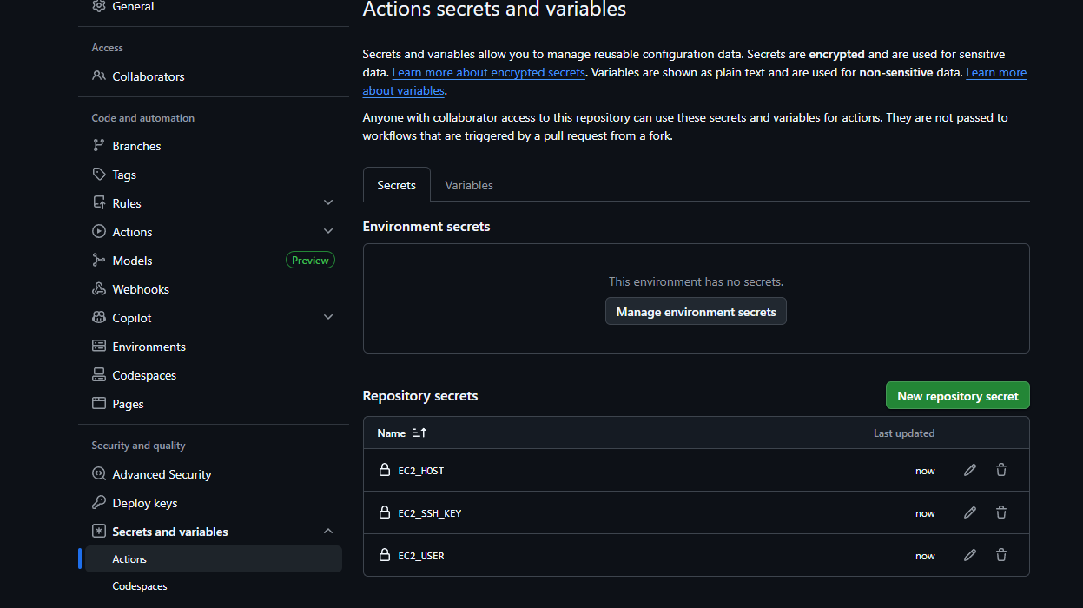
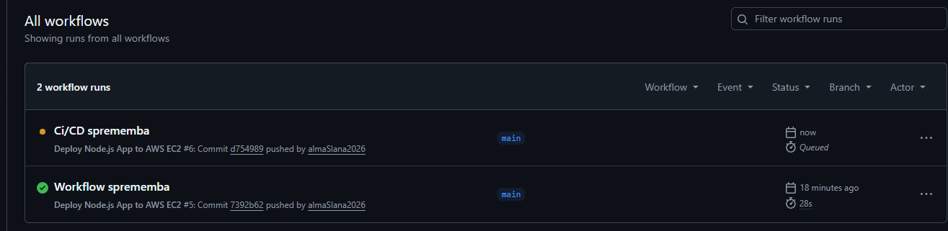
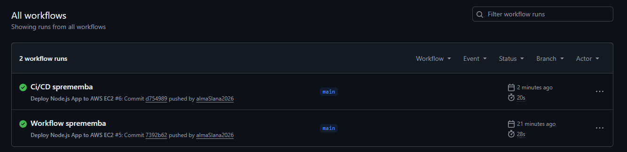
GitHub Actions CI/CD
Avtomatska namestitev po vsaki spremembi na veji main
1
2
3
4
5
6
Checkout kode
Namestitev Node.js
npm ci + test
SSH na EC2
git pull/reset
PM2 restart

Slide 7
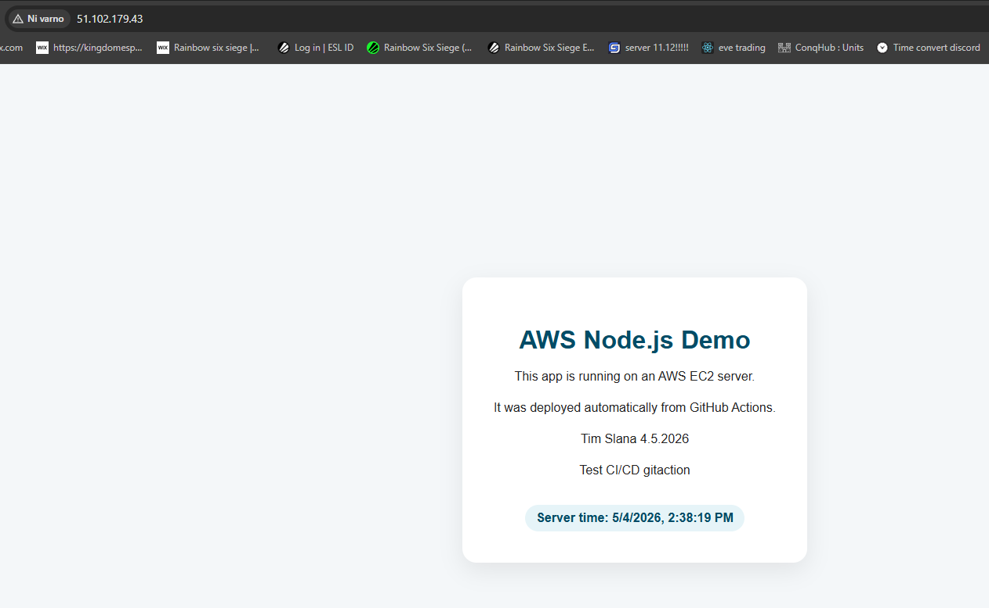
Končni rezultat
Aplikacija je dostopna prek javnega IP naslova EC2 strežnika
Rezultat projekta je delujoča spletna aplikacija, ki jo uporabnik odpre v brskalniku prek HTTP naslova. Aplikacija teče na Node.js, PM2 jo vzdržuje v ozadju, Nginx pa posreduje promet z vrat 80 na vrata 3000.
Preverjeno je bilo tudi stanje procesa z ukazom pm2 list in osnovni dostop do aplikacije v brskalniku.
http://javni-IP-naslov

Slide 8
Zaključek
Projekt prikaže osnovno avtomatizirano objavo aplikacije v oblaku
EC2 strežnik je bil pripravljen za Node.js aplikacijo.
GitHub Actions omogoča avtomatsko objavo iz repozitorija.
PM2 in Nginx poskrbita za stabilno izvajanje in javni dostop.

